Slide 1
सोलार कॅप बनवणे.

Slide 2
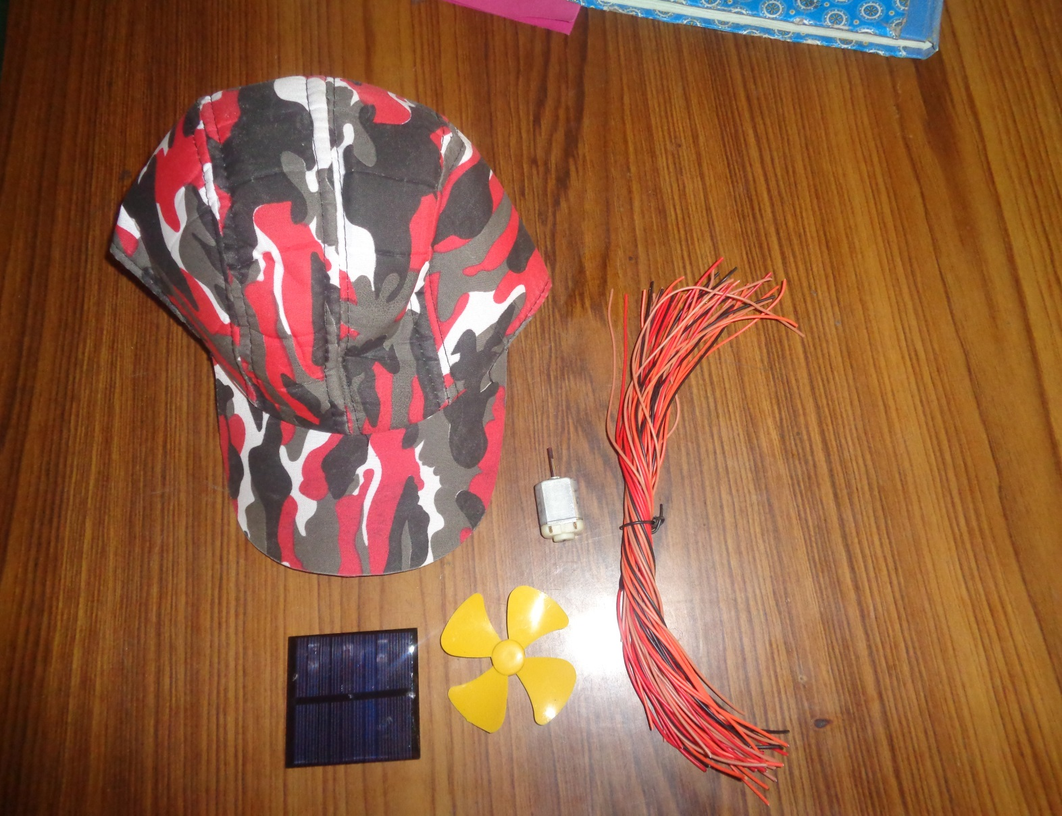
साहित्य

Slide 3
सोलर पॅनेल(३ व्होल्ट)

Slide 4
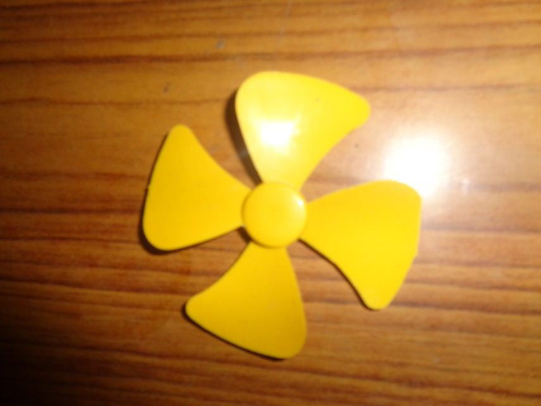
टॉय फॅन
डी. सी. मोटर टॉय मोटर

Slide 5
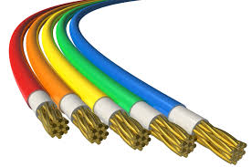
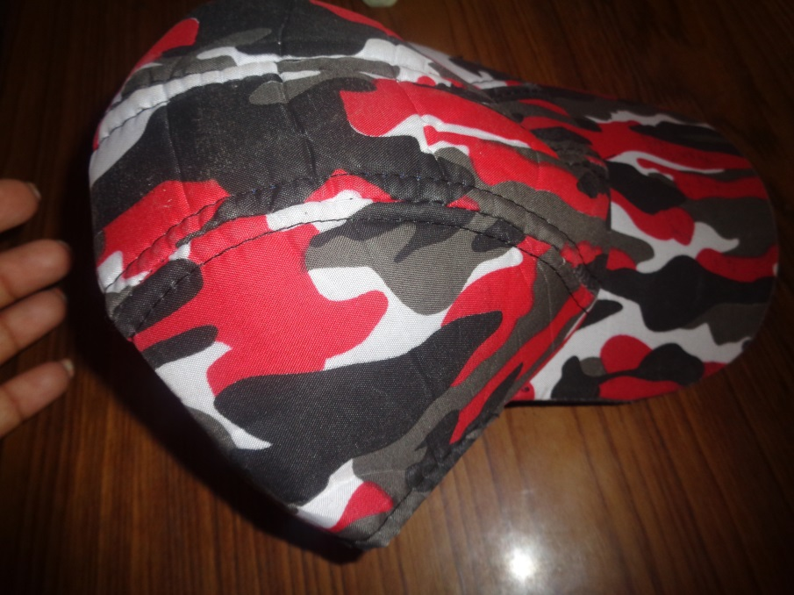
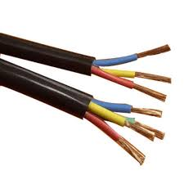
कॅप
कनेक्टिंग वायर

Slide 6
सर्किट डायग्राम
सोलर पानेल
+
-
- +
टॉय मोटर

Slide 7
टेस्टिंग
कॅप घालून उन्हात जावे
फॅन सुरु होईल.
टेस्टिंग करताना काही प्रोब्लेम आला तर पुढील गोष्टी तपासाव्या.
सोलर पानेलचे आउटपुट व्होल्टेज तपासावे.
कनेक्शन तपासावे.
https://www.youtube.com/watch?v=xHM5pUp6rJE

Slide 8
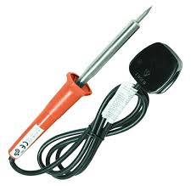
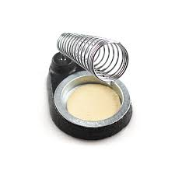
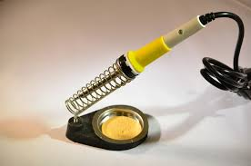
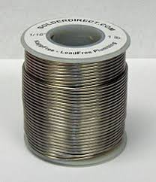
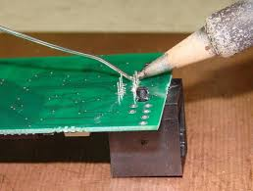
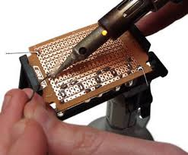
सोल्टरिंग

Slide 9
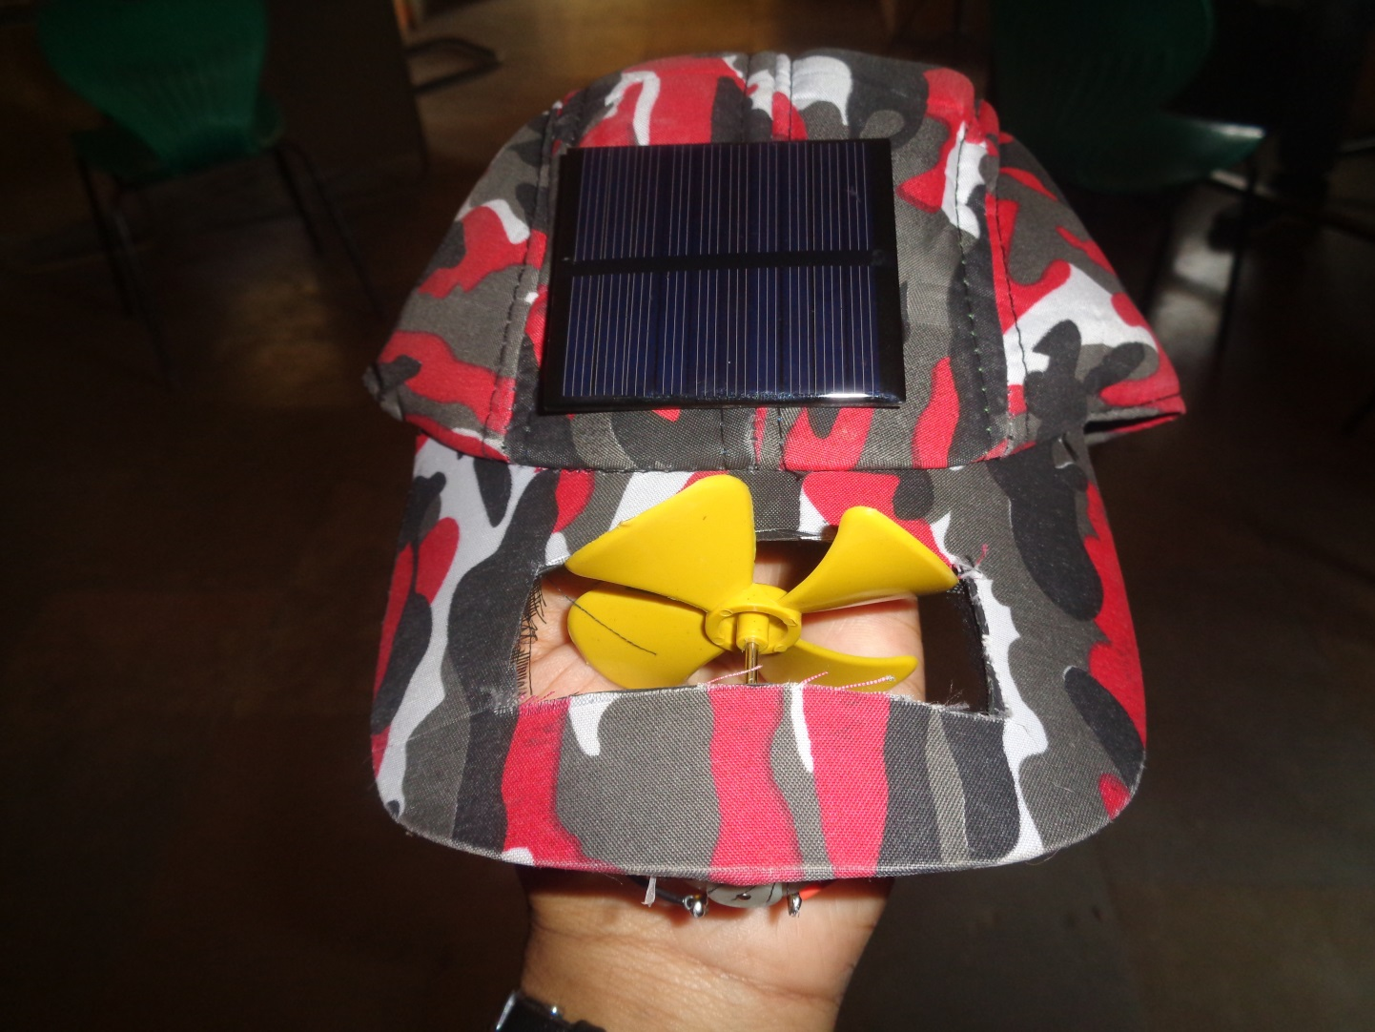
असेम्ब्ली
https://www.youtube.com/watch?v=wEorA70dsO4

Slide 10
कॉस्टिंग
अ. न. | लागणारे साहित्य | दर (रु) | नग | एकुण (रु)
१ | सोलर पॅनेल | ३०० | १ | १६०
२ | टॉय फॅन | ३० | १ | ३०
३ | कनेक्टिंग वायर | ५ | १ | ५
४ | टॉय मोटर | ३० | १ | ३०
५ | कॅप | ४० | १ | ४०
एकूण |  |  |  | २६५

Slide 11
धन्यवाद

